Slide 1
مهندسي نرم‌افزار چيست؟
فصل نخست
به سوي توليد بهتر نرم‌افزار: اصول مهندسي نرم‌افزار
نوشته: دكتر محسن صديقي مُشكناني
www.sadighim.ir

Slide 2
فهرست مطالب
افراد و مسئوليت‌هايشان در قبال نرم‌افزار
نرم‌افزار خوب
چرخه‌ي عمر و فرايند نرم‌افزار
مهندسي نرم‌افزار
چرا مهندسي نرم‌افزار؟ / اهميت مهندسي نرم‌افزار
مدل نرم‌افزار
چند مفهوم مرتبط

Slide 3
افراد و مسئوليت‌هايشان در قبال نرم‌افزار
كارفرمايان: خريداران و يا تصميم‌گيرندگان
كاربران
متصديان: مسئولين فعال نگاه داشتن محصول در محيط اجرايي
توليدكنندگان: دست‌اندكاران ايجاد نرم‌افزار
نگهداران: مسئولين نگهداري از محصول
توزيع‌كنندگان و فروشندگان: رابط بين توليدكنندگان و كارفرمايان

Slide 5
نرم‌افزار خوب
از نظر كاربر
از نظر كارفرما
از نظر نگهدارنده
از نظر توزيع‌كننده و فروشنده
از نظر توليدكننده

Slide 6
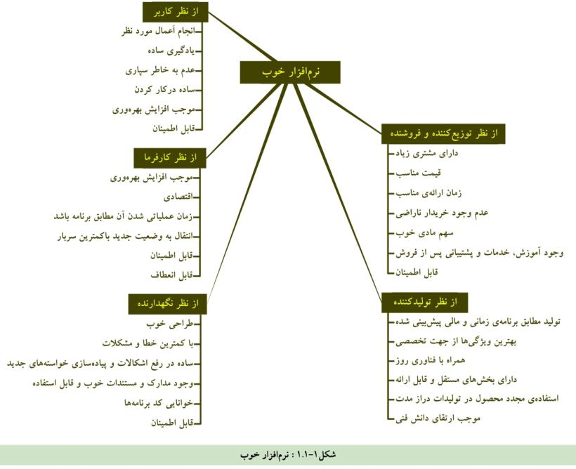

Slide 7
چرخه‌ي عمر و فرايند نرم‌افزار
تدوين مشخصات
توليد
تحليل
طراحي
پياده‌سازي
آزمايش
استقرار
تكامل
بازنشستگي

Slide 8
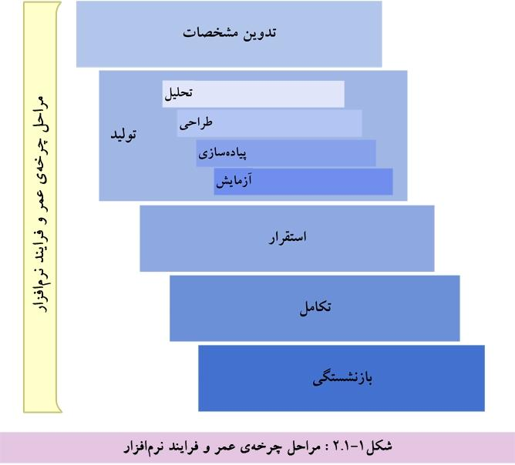

Slide 9
مسئله
مراحل ساخت نرم افزار – process model
A
مهندسی خواسته ها
بررسی و تایید کاربر
مستند سازی
مدیریت کنترل پروژه
گزارش تایید شده
مشخصه خواسته ها
تحلیل خواسته ها
پیاده سازی
گزارش امکان سنجی
سیستم آماده آزمون
بررسی و تایید کاربر
آزمون و تست
گزارش تایید شده
سیستمی که کار میکند
طراحی کلان
استقرار سیستم
گزارش طراحی کلان
سیستم عملیاتی
طراحی تفضیلی
نگهداری
مشخصه فنی
سیستم اصلاح شده
A

Slide 10
مهندسي نرم‌افزار
بر اساس تعريف
ديدگاه نظام‌مند به توليد، كاركرد، نگهداري و بازنشستگي نرم‌افزار
بر اساس اهداف
توليد نرم‌افزار باكيفيت، به‌موقع و به‌قيمت
بر اساس واژه‌ها
نرم‌افزار
مهندسي

Slide 12
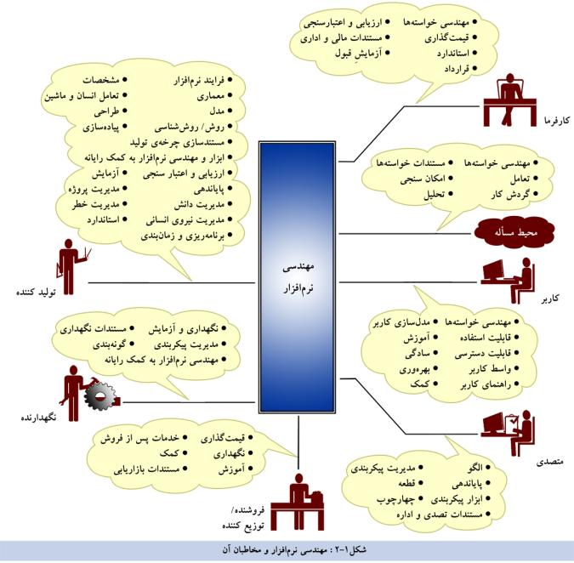

Slide 13
چرا مهندسي نرم‌افزار؟/ اهميت مهندسي نرم‌افزار
سابقه‌ي تاريخي
نقش و اهميت رو به تزايد
تقاضاي بيشتر
كاهش قيمت و افزايش توان سخت‌افزار
افزايش سرمايه‌گذاري
ويژگي‌هاي نرم‌افزار
گراني و دشواري توليد نرم‌افزار
كمبود نيروي انساني متخصص

Slide 14
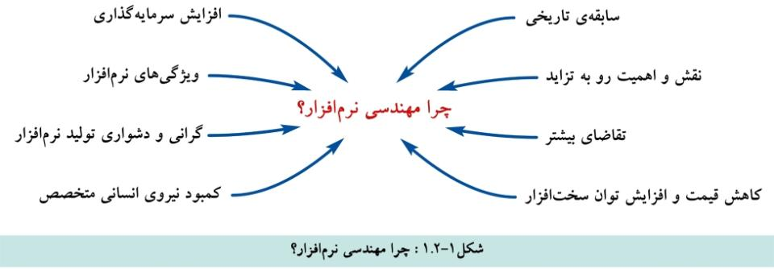

Slide 15
مدل نرم‌افزار
تجسم و تجريدي از كل فرايند نرم‌افزار (فصل12)
نقش مدل نرم‌افزار
معرفي مراحل مختلف فرايند نرم‌افزار و چهارچوب فعاليت‌هاي هر مرحله
معرفي محصولات هر مرحله
معرفي معيار(هاي) گذر از يك مرحله به مرحله‌ي ديگر
معرفي نظام علامت‌گذاري

Slide 17
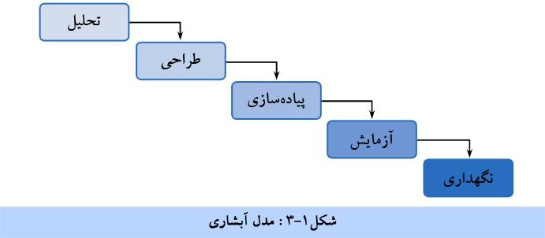

Slide 18
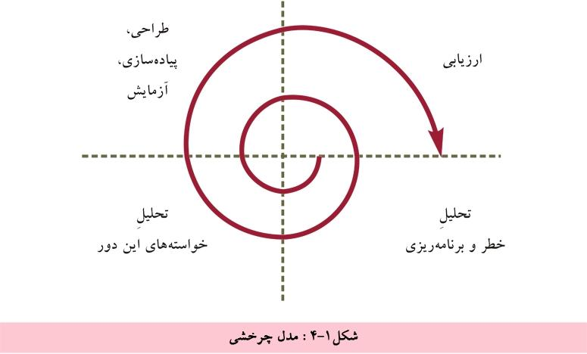

Slide 19
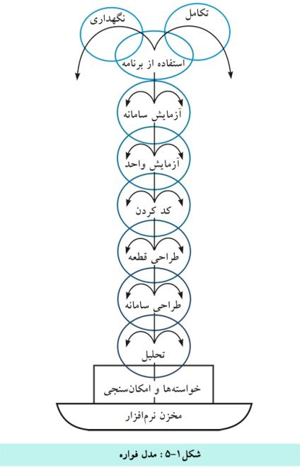

Slide 20
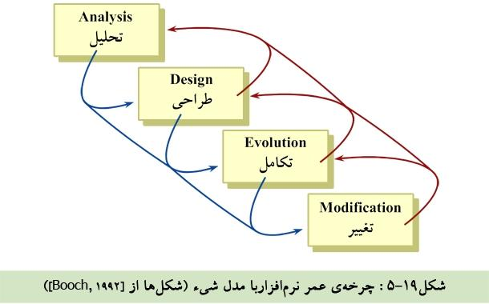

Slide 21
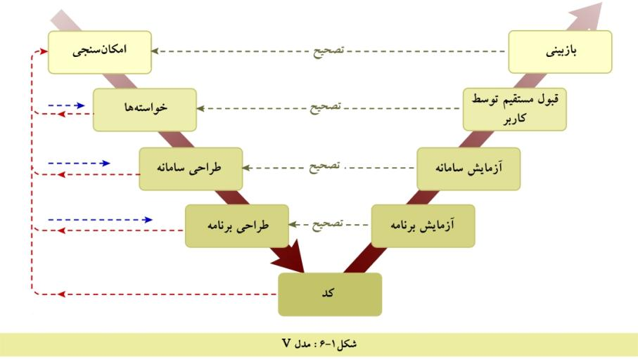

Slide 22
مدل توليد سريع
تأكيد روي فرايند فزاينده و فوق‌العاده سريع

Slide 23
مدل بلوغ قابليت
جدول1-1: سطح بلوغ
سطح | نام | فرايند
1 | بدوي (initial) | پراكنده.
2 | قابل تكرار (repeatable) | موفقيت‌هاي توليد قابل تكرار هستند.
3 | تعريف شده (defined) | به خوبي مشخص و درك شده؛پ تعريف شده در رويه‌هاي استاندارد؛ با ابزارها و روش‌ها؛ تنها كميت قابل پيش‌بيني است.
4 | مديريت شده به لحاظ كميت (quantitatively managed) | استفاده از اندازه‌گيري‌هاي دقيق؛ زير فرايندهاي كنترل شده؛ كيفيت قابل پيش‌بيني است.
5 | بهينه شونده (optimizing) | رشد مداوم؛ رشد محصول و رشد فنّاوري؛ هم فرايندهاي تعريف شده و هم مجموعه استانداردهاي سازماني؛ هردو هدفِ فعاليت‌هاي رشدِ قابل اندازه‌گيري هستند.

Slide 24
چند مفهوم مرتبط
تكرار و تكامل

Slide 25
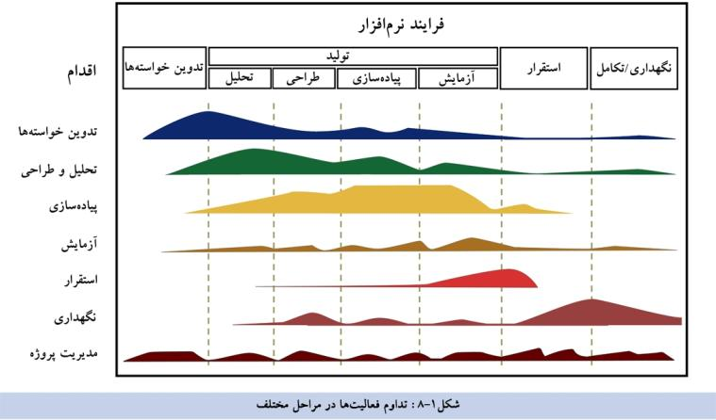
چند مفهوم مرتبط
تداوم فعاليت‌ها

Slide 26
روش، روش‌شناسي و رويكرد
روش: دستورالعمل‌ها و دنباله‌اي از گام‌ها
روش‌شناسي: مجموعه‌اي مدون از شيوه‌ها و راه و رسم پيشنهادي و گاهي همراه با مواد و برنامه‌ي آموزشي رسمي، كارگاه و ابزار است (جدول1-2)
رويكرد: انتخاب مدل و روش مورد نظر از مجموعه مدل‌ها و روش‌ها و يا حتي خارج از آن‌ها توسط توليدكننده‌ي نرم‌افزار

Slide 27
جدول1-2: مثالهايي از روش‌شناسي مهندسي نرم‌افزار
Agile Unified Process (AUP)
Constructionist design methodology (CDM)
Dynamic Systems Development Method
Enterprise Unified Process (EUP)
Extreme Programming (XP) since 1999
Flowcharting
ICONIX Process (use case driven object modeling with UML)
Information Engineering (IE/IEM)
Jackson Structured Programming
Metaprogramming, subject of Charles Simonyi's doctoral thesis
MPMM
Object Oriented Design using Prototype Methodology (OODPM) since 1994
Open Unified Process
Praxis
Rational Unified Process (RUP)
Scrum (development)
Structured programming since 1969
Structure System Analysis and Design Method (SSADM)
System Development Methodology
Top-down programming
Virtual finite state machine (VFSM) since 1990's
Waterfall model

